Slide 2
«Память о Холокосте необходима, чтобы наши дети никогда не были жертвами, палачами или равнодушными наблюдателями»
И.Бауэр, исследователь Холокоста

Slide 3
ОСНОВНЫЕ ПОНЯТИЯ:
Холокост (от греческого слова Holocaustos – всесожжение, жертвоприношение с помощью огня) - термин, обозначающий преследование и уничтожение 6 миллионов евреев нацистами и их пособниками (соучастниками) после прихода к власти Гитлера и до окончания Второй мировой войны (1933 – 1945 гг.).
Геноцид – истребление отдельных групп населения по расовым, национальным, этническим и религиозным признакам, а также умышленное создание жизненных условий, рассчитанных на их уничтожение.
Антисемитизм – одна из форм национальной нетерпимости, выражающаяся во враждебном отношении к евреям.

Slide 4
Самым страшным проявлением Холокоста стали лагеря смерти, созданные нацистами для физического истребления людей, объявленных «недочеловеками», к которым нацисты относили
славян,
евреев,
цыган и других…

Slide 5
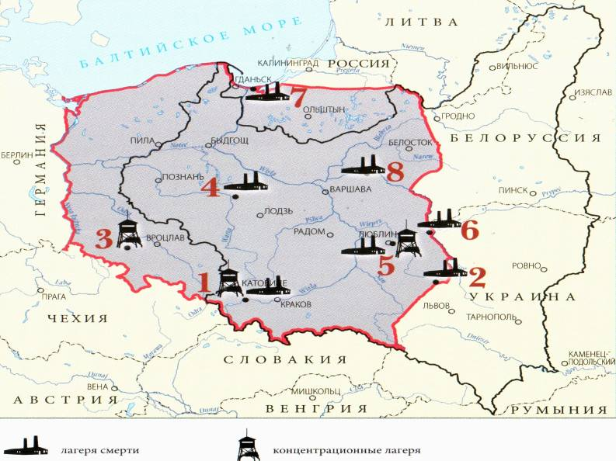
Немецкие концентрационные лагеря и лагеря смерти 1939 – 1945 гг. в границах территории современной Республики Польша

Slide 6
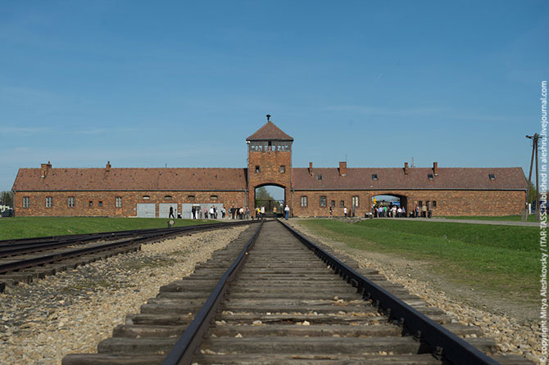
В 55 километрах от польского города Кракова находится
ужасающее место,
которое служит хорошим уроком и
напоминанием для потомков —
лагерь смерти Аушвиц

Slide 7
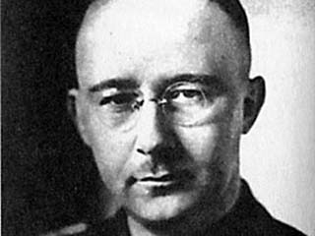
Концлагерь Аушвиц
Генрих Гиммлер
создан 27 апреля 1940 г. по приказу Гиммлера в предместье польского города Освенцима (переименован немцами в АУШВИЦ)
Это был самый большой из созданных немцами лагерей во всей оккупированной ими Европе.

Slide 8
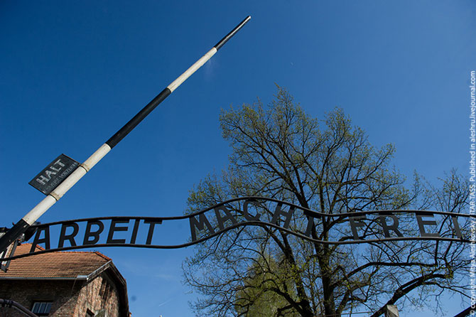
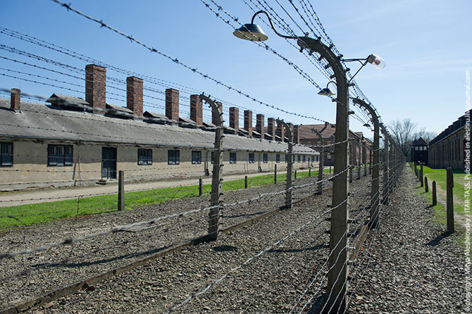
Новых заключенных при входе в лагерь встречала вывеска на немецком: Arbeit Macht Frei — труд делает свободным, что, конечно, было ложью. Освободиться из лагеря можно было только одним путем — умереть.
Попасть на территорию лагеря для заключенный мог только через эти ворота.

Slide 9
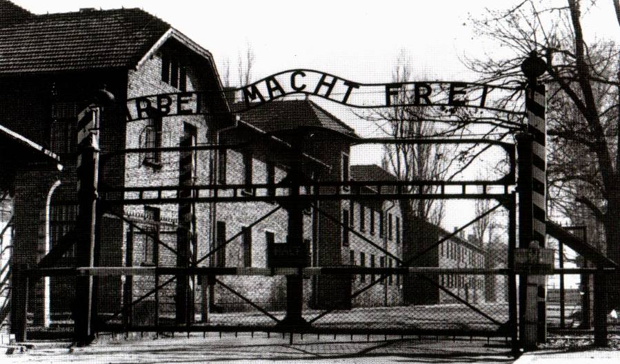
Ворота концлагеря Аушвиц (Arbeit macht frei)

Slide 10
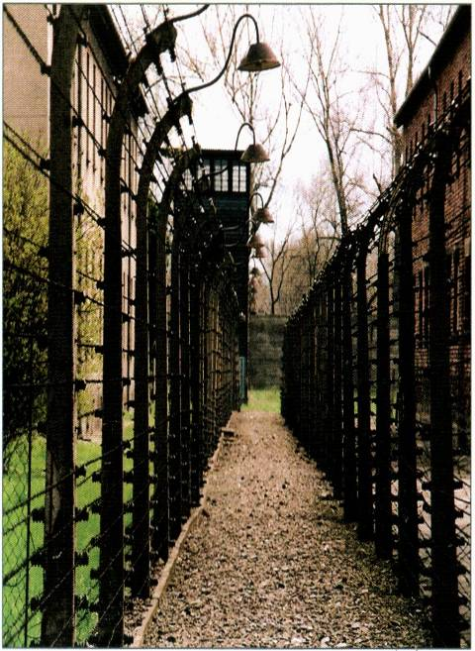
Ограждение лагеря, по которому был пропущен электрический ток, и караульные вышки должны были изолировать лагерь и не дать заключенным бежать.

Slide 11
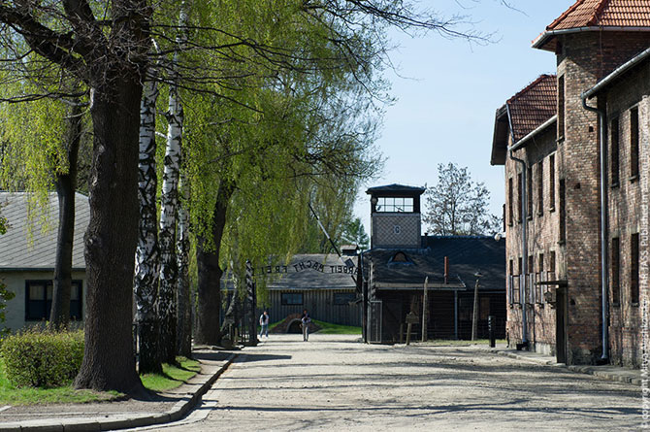

Slide 12
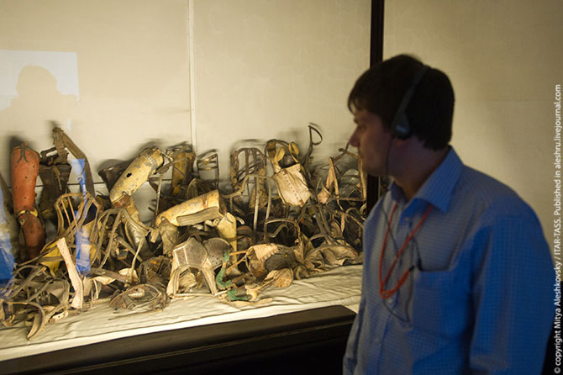
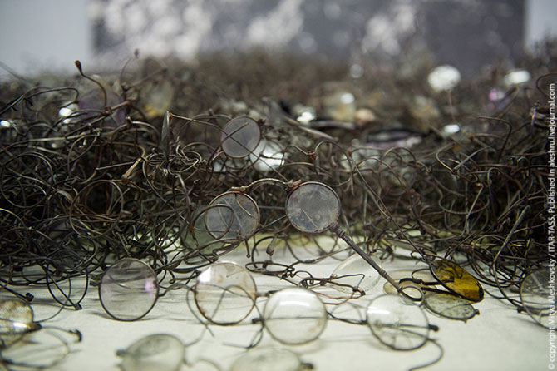
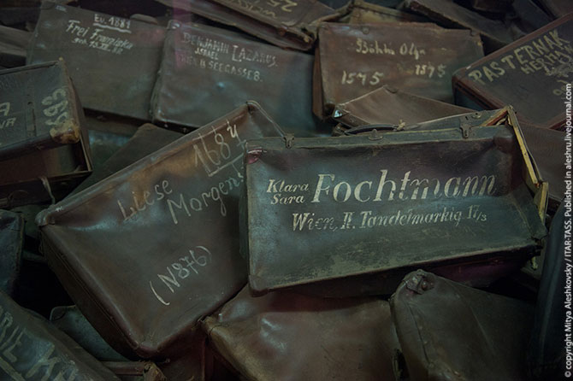
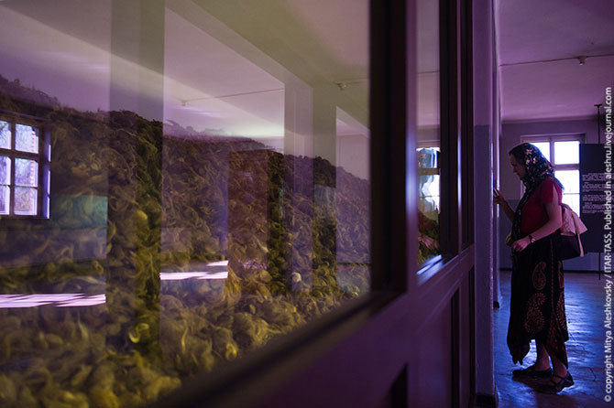
На фото видны протезы, оставшиеся от инвалидов. Всех больных, слабых, старых, беременных, маленьких детей убивали сразу по прибытию в лагерь.

Slide 13
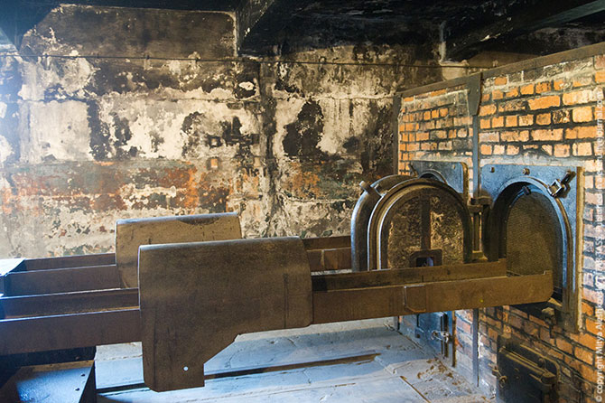
Всех убитых в газовых камерах сжигали в крематории, который работал круглосуточно. Одно тело сгорало в печи, работающей на коксовом угле за 30-40 минут, таким образом, в день пропускная способность крематория равнялась 360 сожженным трупам.

Slide 14
За любую провинность заключенный помещался в карцер. Например, если арестант подбирал окурок, который бросил эсэсовец, то он должен был сутки простоять в карцере.
Карцер был размером 90 на 90 сантиметров, на фото видны три карцера, стена разобрана специально. Залезть в него можно было только на четвереньках. В одну камеру карцера помещали по 4 человека.

Slide 15
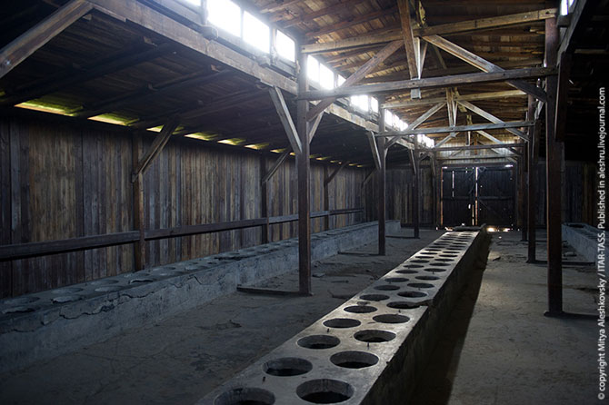
На фото — санитарный барак, туалет.
В этом же бараке находились и умывальни — большие ванны с водой, которой можно было помыть себя. Не было ни бумаги, ни сидений. Заключенные приходили в туалет по расписанию, два раза в день, утром и вечером.

Slide 16
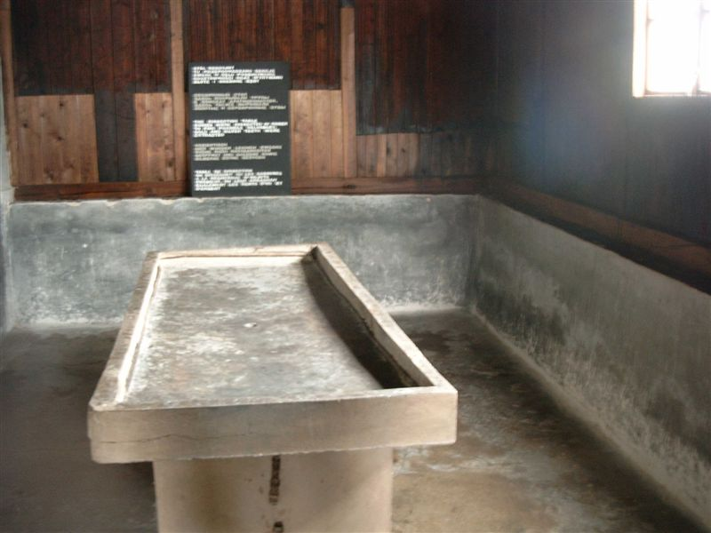
Медицинские эксперименты
Заключенных подвергали:
Заражению вирусами
Голоду
Переохлаждению
Обезвоживанию
Гипоксии

Slide 17
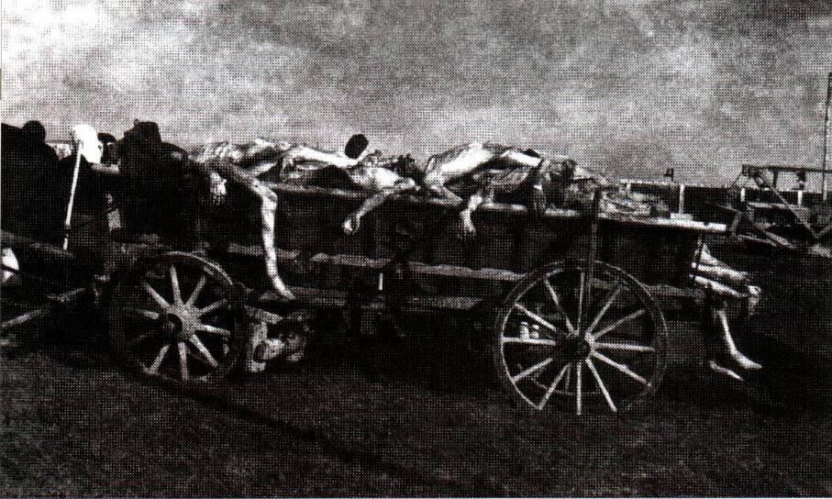
Тела жертв, уничтоженных в лагере Аушвиц-Биркенау.

Slide 18
А это — виселица на которой был повешен по решению Нюнберского суда комендант Освенцима –
Рудольф Хёсс.
Это было сделано именно в Аушвице, рядом не только с бараками, колючей проволокой, крематорием, но и рядом с домом, в котором он жил.
Его жена, Хедвиге Хензель, описывала их жизнь с пятью детьми в этом доме, в концентрационном лагере, как РАЙСКУЮ.

Slide 19
Аушвиц был настоящей «фабрикой смерти».
По разным подсчетам там погибли от 1,1 до 1,3 млн. человек; примерно 90% из них – евреи. Узниками лагеря были представители 29 национальностей. Среди погибших – 75 тысяч поляков, 21 тысяча цыган, 15 тысяч советских военнопленных*.
*данные по материалам учебного пособия «Холокост. Память и предупреждение», авторы И.А.Альтман и Д.И.Полторак, М., Русское слово, 2010г.

Slide 20
Холокост глазами детей…

Slide 21
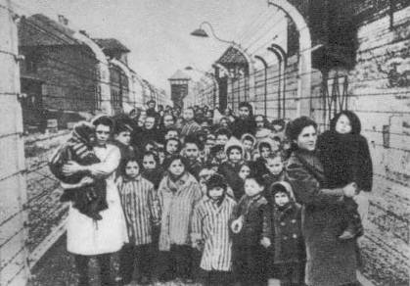
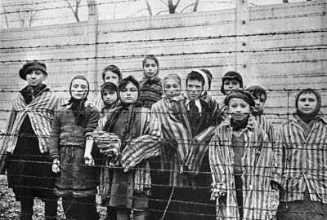
Дети в Освенциме
Из 1 миллиона 300 тысяч узников Освенцима - дети и подростки не старше 18 лет составили около 234 000.
Из них - 220 000 еврейских детей, 11 тысяч цыганских; несколько тысяч белорусских, украинских, русских, польских.
Большинство еврейских детей уничтожались сразу же после прибытия. 12 сентября 1944 г., например, 12 300 детей из Каунаса были направлены в газовые камеры.
В начале октября в Аушвице было 2 510 мальчиков и девочек. 10 января 45-го их оставалось 611.

Slide 22
Василий Яковлевич Петренко, Герой Советского Союза («До и после Освенцима»)
«Об отношении немцев к евреям я читал в листовках, но в них ничего не говорилось об уничтожении детей, женщин и стариков. О судьбе евреев Европы я узнал уже в Освенциме. Я приехал туда 29 января 1945 года. Меня, не раз видевшего своими глазами гибель людей на фронте, поразила такая невиданная жестокость нацистов к заключенным лагеря, превратившимся в живых скелетов. …Потом я увидел детей… Жуткая картина: вздутые от голода животы, блуждающие глаза; руки как плети, тоненькие ножки; голова огромная, а все остальное как бы не человеческое – как будто пришито. Ребятишки молчали и показывали только номера, вытатуированные на руке.
Слез у этих людей не было. Я видел, они пытаются утереть глаза, а глаза оставались сухими…»

Slide 23
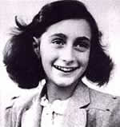
«Дневник Анны Франк» - записи на нидерландском языке, которые вела еврейская девочка Анна Франк с 12 июня 1942 г. по 1 августа 1944 года в период нацистской оккупации Нидерландов. Эти письма она писала вымышленной ею подруге Китти. В них она рассказывала Китти всё, что происходило с ней и с другими обитателями убежища каждый день. Свой дневник Анна назвала — «Убежище».
Запись 19 ноября 1942:
 | «Немцы звонят в каждую дверь и спрашивают, не живут ли в доме евреи... Вечером, когда темно, я вижу колонны людей с плачущими детьми. Они идут и идут, осыпаемые ударами и пинками, которые почти сбивают их с ног. Никого не осталось - старики, младенцы, беременные женщины, больные — все тронулись в этот смертельный поход»

Slide 24
Анна Франк умерла от тифа в немецком концлагере Берген-Бельзен на Люнебургской пустоши 12 марта 1945 года, через несколько дней после освобождения. Из восьмерых обитателей убежища Холокост пережил только отец Анны, который и опубликовал дневник своей дочери в 1947 году

Slide 25
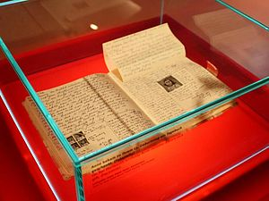
«Дневник Анны Франк» был опубликован после войны и рассказал о своем авторе всему миру. Эта маленькая записная книжка была предъявлена на Нюрнбергском процессе, в качестве документа, обвиняющего фашизм.

Slide 26
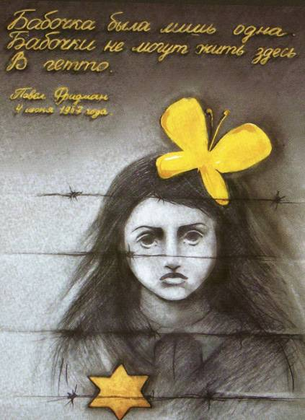
«…В гетто живу уже седьмую неделю подругой мне стала каштана белая ветвь друзьями в саду - желтые одуванчики Но бабочки здесь больше я не встречал та была самой последней бабочкой в гетто бабочки здесь не живут».
Павел Фридман
Стихотворение Павла Фридмана «Бабочка» было написано в 1942 году в концлагере Терезиенштадт в Чехии.
Его автор родился в Праге 7 января 1926 года, был депортирован в концлагерь Терезин 26 апреля 1942г.
Погиб в Освенциме 29 сентября 1977 г. Ему было 18 лет. Стихи Павла Фридмана сохранил его друг Шмидт.

Slide 27
Скульптура американского скульптора, художника и дизайнера Дэвида Кракова (на заказ Музея Холокоста в Санкт-Петербурге (Флорида)
Вдохновение для этой работы скульптор почерпнул из стихотворения молодого узника концлагеря Терезин
Павла Фридмана «Бабочка».
Скульптура состоит из бабочек, которые представляют детей возрастом до 16 лет, погибших в концлагере Освенцим. Мультипликационные герои символизируют чистоту и невиновность детей, потерявших свои жизни, едва их начав.

Slide 28
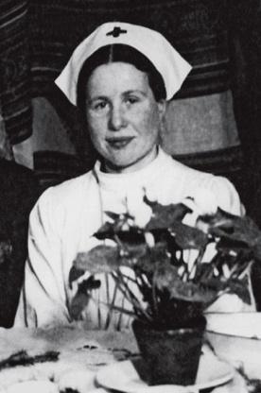
Подвиг Ирены Сендлер
Ирена Сендлер — активистка подпольного движения, которая спасла 2,500 еврейских детей из Варшавского гетто во время Второй Мировой Войны.
С помощью организации сопротивления «Зегота» в оккупированной немцами Варшаве, эта женщина, обеспечивала детям поддельные документы и с командой единомышленников тайно вывозила их из гетто, отдавая в приюты, частные семьи и монастыри.

Slide 29
В 2003 году папа Иоанн Павел II прислал Ирене Сендлер письмо с благодарностью за её вклад в спасение человеческих жизней в период второй мировой войны, а 10 октября 2003 года ей была вручена высшая польская награда- Орден Белого Орла.
В 2007 году Ирина Сендлер была номинирована Польшей и Израилем на Нобелевскую премию Мира. Но она не была избрана, поскольку члены Нобелевского комитета решили вручить премию вице-президенту США Эл Гору – за его фильм на тему всемирного потепления…
Последние годы жизни Ирена Сендлер провела в Варшаве, в частном санатории Елизаветы Фиковской, которую она спасла из гетто в июле 1942 в возрасте в шести месяцев: её вынесли в ящике с плотницкими инструментами.
Парламент Польши объявил ее национальной героиней – «за спасение самых беззащитных жертв нацистской идеологии: еврейских детей».
По биографии Ирены в 2009 году
был снят фильм «Храброе сердце Ирены Сендлер»
В 2008 году Ирена Сендлер умерла в возрасте 98-и лет

Slide 30
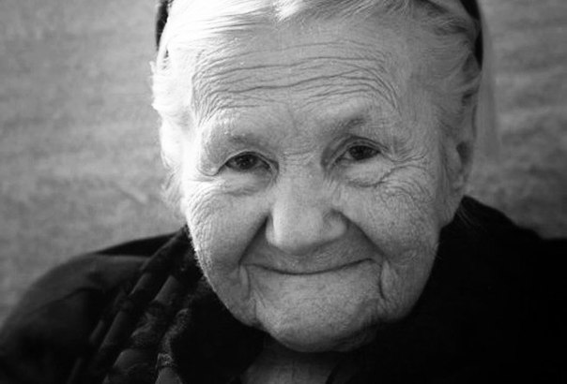
Израильский музей Холокоста «Яд ва-Шем» присвоил Ирене Сендлер звание
Праведника мира.

Slide 31
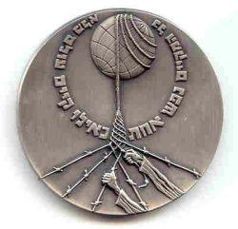
Праведники народов мира
Медаль Праведника мира
Праведники народов мира - это, те, кто спасал евреев во время Холокоста, рискуя при этом собственной жизнью.
В настоящее время Праведниками мира признано около 15 тысяч человек.

Slide 32
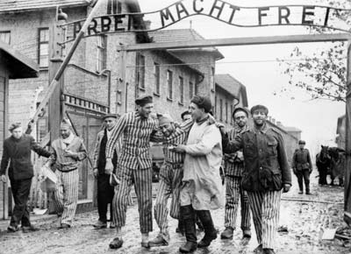
27 января 1945 г. - день освобождения узников нацистского лагеря уничтожения
Аушвиц (Освенцим)
войсками 1-го Украинского фронта

